Slide 1
ИНТЕРАКТИВНЫЕ МЕТОДЫ ОБУЧЕНИЯ.
УЧИТЕЛЬ МБОУ « УСТЬ – БАКЧАРСКАЯ СОШ»
КОВАЛЁВА ЮЛИЯ ДМИТРИЕВНА.

Slide 2
Современная педагогика ориентирована на то, чтобы
- ребёнок научился учиться
- открыл в себе энергию познания, постоянного стремления к получению новых знаний.

Slide 3
Успех процесса обучения во многом зависит от взаимоотношений
Учителя с детьми
Детей друг с другом
Каждого ребёнка с учителем
Ученика с коллективом

Slide 4
Личностно - ориентированный подход в образовательном процессе помогают обеспечить интерактивные методики.
В переводе с английского языка interact – « находиться во взаимодействии, общаться»

Slide 5
Интерактивные методы обучения – система правил организации продуктивного взаимодействия учащихся между собой и с учителем в форме учебных, деловых, ролевых игр, дискуссий, при котором происходит освоение нового опыта и получение новых знаний.

Slide 6
Интерактивные методы обучения позволяют решать следующие задачи:
Активное включение каждого ученика в процесс усвоения учебного материала
Повышение познавательной мотивации
Обучение навыкам успешного общения(умения слушать и слышать друг друга, выстраивать диалог, задавать вопросы на понимание)

Slide 7
Развитие навыков самостоятельной учебной деятельности: определение ведущих и промежуточных задач, умение предусматривать последствия своего выбора, его объективная оценка
Воспитание лидерских качеств
Умение работать с командой и в команде
Принимать на себя ответственность за совместную и собственную деятельность по достижению результата

Slide 8
Методические приёмы интерактивного обучения:
Игры
Пары и группы
«Мозговая атака»
«Общая дискуссия»
Проекты
Семинары
«Общий галдёж»
Словесные ассоциации
Воспроизведение информации

Slide 9
Классификация игр:
По игровой методике: предметные, сюжетные, ролевые, деловые, имитационные, драматизация
По характеру педагогического процесса: обучающие, познавательные, репродуктивные, творческие, обобщающие, диагностические, тренинговые, контролирующие, развивающие

Slide 10
По области деятельности: интеллектуальные, социальные, психологические, физические, трудовые
По игровой среде: компьютерные, технические, настольные, телевизионные

Slide 11
Ролевая игра
Это маленькая сценка, разыгрываемая учениками.
Её цель – наглядно представить, увидеть, оживить обстоятельства или события, знакомые ученикам

Slide 12
Деловая игра
Имитация в игре реального процесса с помощью модели
Различие интересов участников игры
Наличие общей игровой цели
Реализация цепочки решений
Использование гибкого масштаба времени

Slide 13
Ситуативные игры
Ситуации – иллюстрации
Ситуации – упражнения
Оценочные ситуации
Проблемные ситуации
Прогностические ситуации

Slide 14
Пары и группы
Этот метод даёт ученикам больше возможностей для участия и взаимодействия.
Группы могут формироваться произвольно, по желанию учеников, но чаще всего планируя на уроке групповую работу, учитель заранее делит класс на группы, учитывая уровень учебных навыков, успехов учеников и характер межличностных отношений

Slide 15
«Мозговая атака»
Это способ поощрения активности учеников и быстрого генерирования идей.
Этот приём может быть использован для решения конкретной проблемы или поиска ответа на вопрос.

Slide 16
Правила проведения
Запрещена критика выдвинутых идей
Не допускаются суждения о неразрешимости проблемы
Чем больше выдвинуто предложений, тем больше вероятность появления новой и ценной идеи
Наличие ролей

Slide 17
В ходе штурма приветствуется усовершенствование и развитие предложенных идей
Доброжелательная, творческая атмосфера проведения
Активное взаимодействие всех участников
Применение системы оценки, стимулирование

Slide 18
Общая дискуссия
Учебной дискуссией называют целенаправленное, коллективное обсуждение конкретной проблемы, сопровождающееся обменом идеями, суждениями, мнениями в группе.

Slide 19
Виды дискуссий
Тематическая: обсуждаемые вопросы связаны с темой урока
Биографическая: ориентирована на индивидуальный прошлый опыт участника
Интеракционная: обсуждаются структура и содержание отношений, складывающихся «здесь» и «теперь»

Slide 20
Проектная деятельность
Самостоятельное исследование различных тем, проводимое учениками в течение некоторого времени.
Этот прием может быть использован для изменения ценностных ориентаций учащихся, улучшения климата в коллективе, индивидуализации и дифференциации обучения.
Его лучше использовать, когда дети уже могут выполнять самостоятельный поиск.

Slide 21
Этапы работы над проектом
1. Мотивационный (постановка целей и задач, актуализация проблемы, разработка основных идей)
2. Планирующий – подготовительный (формирование команды, распределение обязанностей, сбор информации)
3. Этап реализации проекта (интегрирование всей собранной информации, подготовка наглядного материала, создание компьютерной презентации)
4. Оценочно-рефлексивный (внесение корректив, подведение итогов, обсуждение результатов проекта)

Slide 22
Методика организации семинара
1. Определение вопросов для обсуждения
2. Подбор литературы
3. Отбор отдельных жизненных ситуаций
4. Распределение участников по группам
5. Продумывание сценария
6. Оформление наглядности

Slide 23
« Общий галдёж»
Приём, применяемый для смены темпа урока, своеобразная физкультминутка, возможность общения в парах или группах

Slide 24
Рисование
Приём используется с целью развития:
- наблюдательности
- навыков совместной работы
- воображения

Slide 25
Воспроизведение информации
Хороший способ усвоения и понимания информации – это воспроизведение её в другой форме.
Например, прослушав рассказ, изобразить его в картинках.

Slide 26
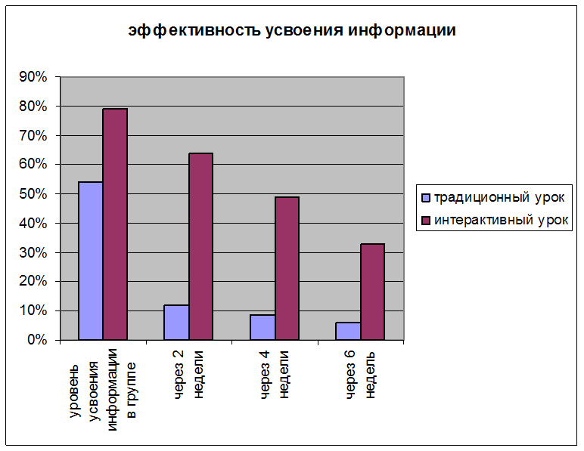

Slide 27
Правила управления успехом на уроке
1.Уметь видеть реальные сдвиги, изменения и достоинства детей, вовремя поддерживать ученика.
2. Авторитет, личность учителя – залог успеха учащихся.
3. Благоприятный психологический климат на уроке.
4. Способность учителя удивлять.

Slide 28
5. Любовь к детям.
6. Индивидуальный подход.
7. Умение учителя выдавать домашние задания.
8. Комментирование отметки.
9. Коллективная познавательная деятельность на уроке.

Slide 29
Выводы:
Интерактивные формы и методы относятся к числу инновационных и способствуют активизации познавательной деятельности учащихся, самостоятельному осмыслению учебного материала.
Являются условием для самореализации личности учащихся в учебной деятельности.

Slide 30
Желаю успеха
в применении интерактивных методов в работе!

